Slide 1
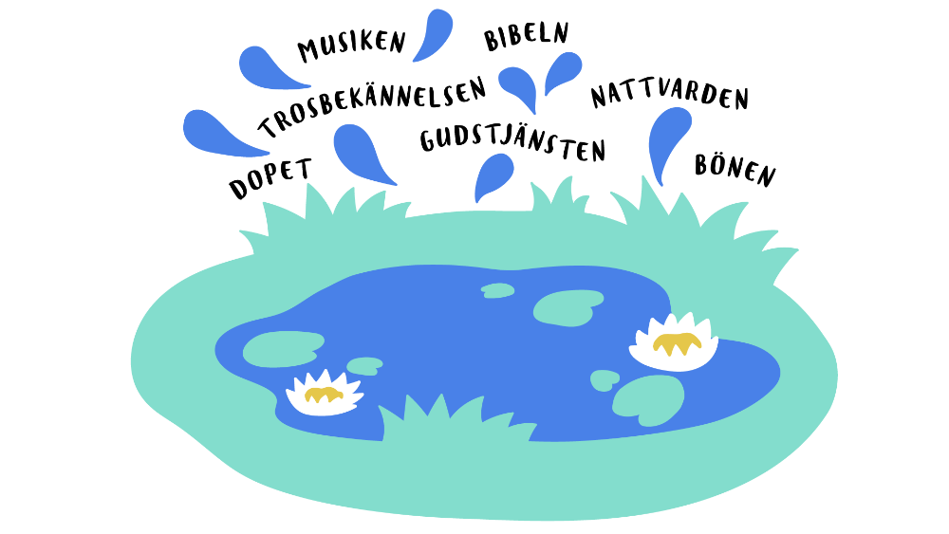
Hemmet, nätet och kommunikationen
Samlande verksamhet
Planering för ålderskategorier
Barn och unga i centrum
+
Ur källan hämtas kraft, glädje och mod för att växa som kristna = temat anknyter till detta
Stöd till föräldrarna
Genomförs tillsammans med med andra aktörer
Kyrkoåret och årsklocka
Vilka serier av möten, evenemang, kommunikation kan stöda hela ålderskategorin?

Slide 2
Hemmet nätet och kommunikationen:
Samlande verksamhet:
Stöd till föräldrarna:
Genomförs tillsammans med andra nätverk:
Kyrkoåret och årsklocka:
Notes:
Tämä seurakuntien käyttöön hahmottamaan omaa työtä (ryhmätyöpohja)

Slide 3
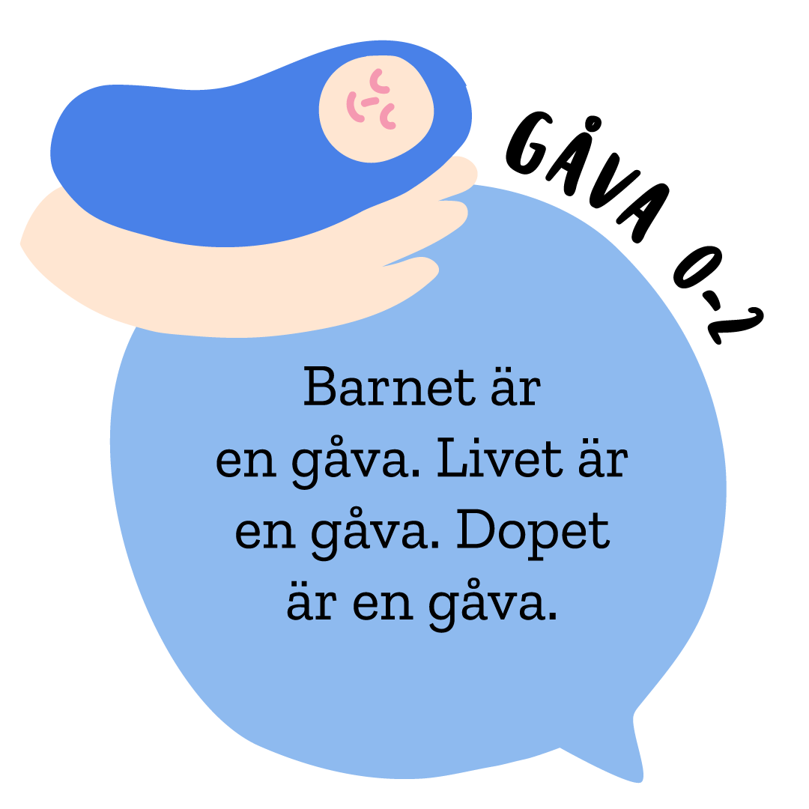
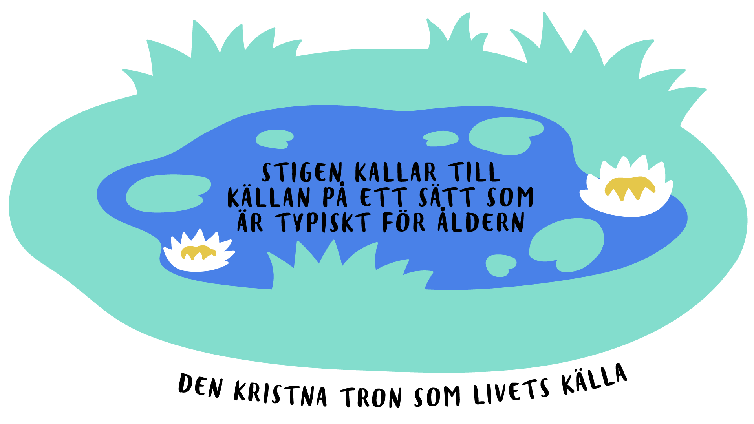
Hemmet nätet och kommunikationen:
Samlande verksamhet:
Stöd till föräldrarna:
Genomförs tillsammans med andra nätverk:
Kyrkoåret och årsklocka:
Vilka serier av möten, evenemang, kommunikation kan stöda hela ålderskategorin?
Notes:
Tämä seurakuntien käyttöön hahmottamaan omaa työtä (ryhmätyöpohja)

Slide 4
Vilka serier av möten, evenemang, kommunikation kan stöda hela ålderskategorin?
Notes:
Tämä seurakuntien käyttöön hahmottamaan omaa työtä (ryhmätyöpohja)

Slide 5
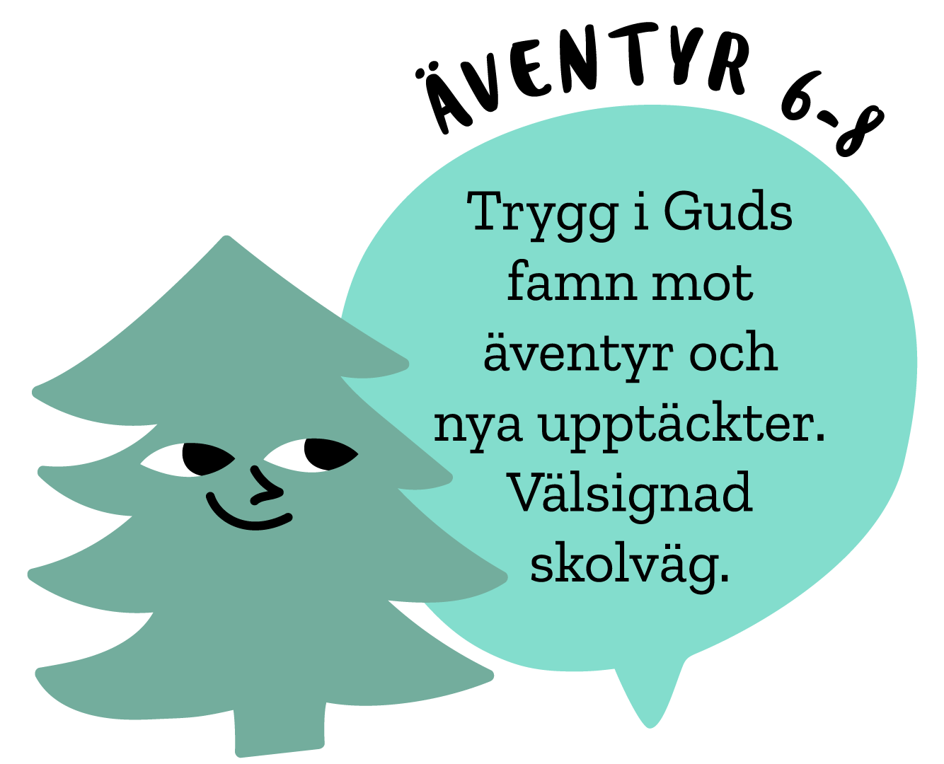
Vilka serier av möten, evenemang, kommunikation kan stöda hela ålderskategorin?
Notes:
Tämä seurakuntien käyttöön hahmottamaan omaa työtä (ryhmätyöpohja)

Slide 6
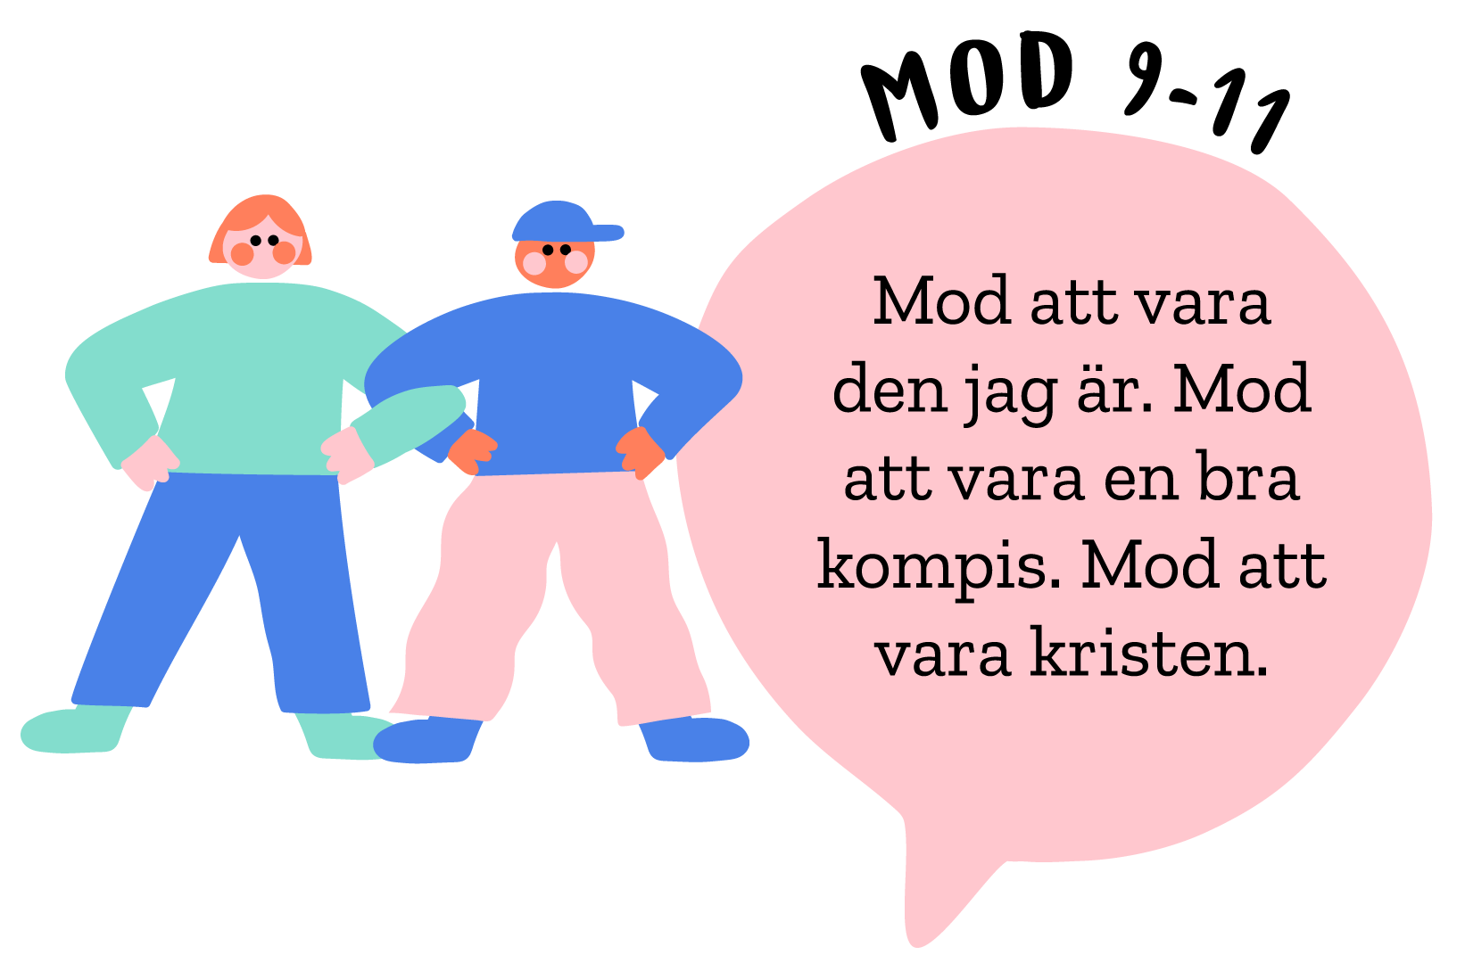
Vilka serier av möten, evenemang, kommunikation kan stöda hela ålderskategorin?
Notes:
Tämä seurakuntien käyttöön hahmottamaan omaa työtä (ryhmätyöpohja)

Slide 7
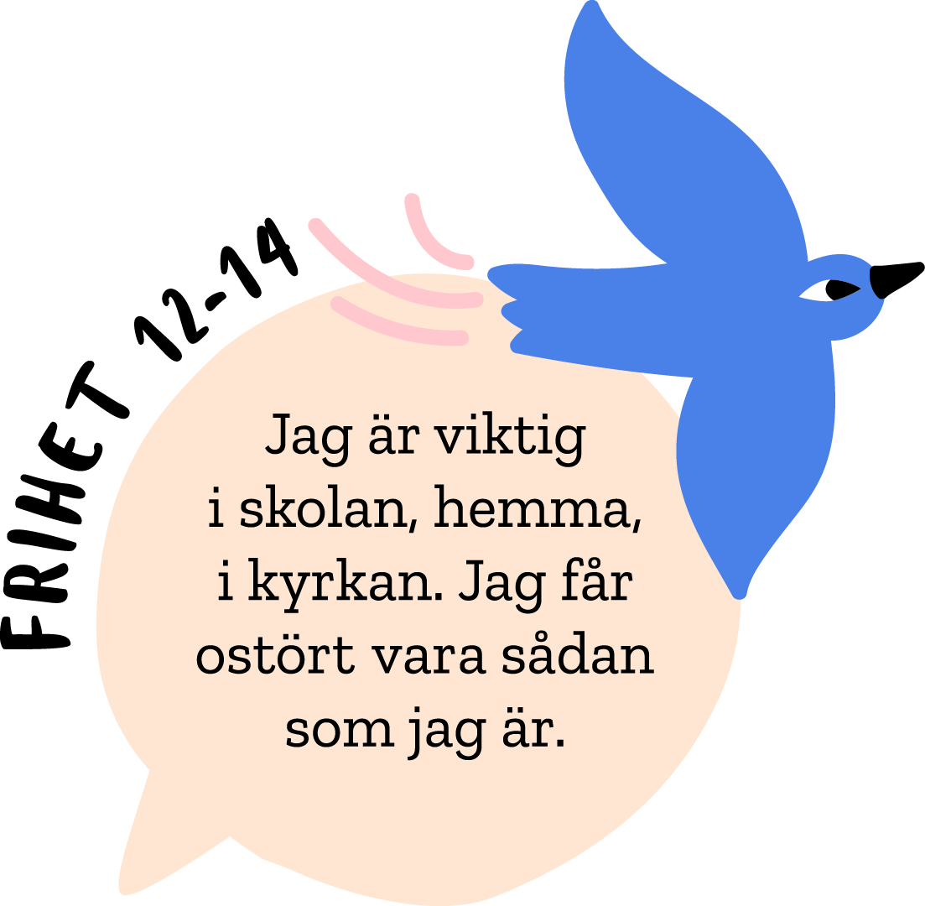
Vilka serier av möten, evenemang, kommunikation kan stöda hela ålderskategorin?
Notes:
Tämä seurakuntien käyttöön hahmottamaan omaa työtä (ryhmätyöpohja)

Slide 8
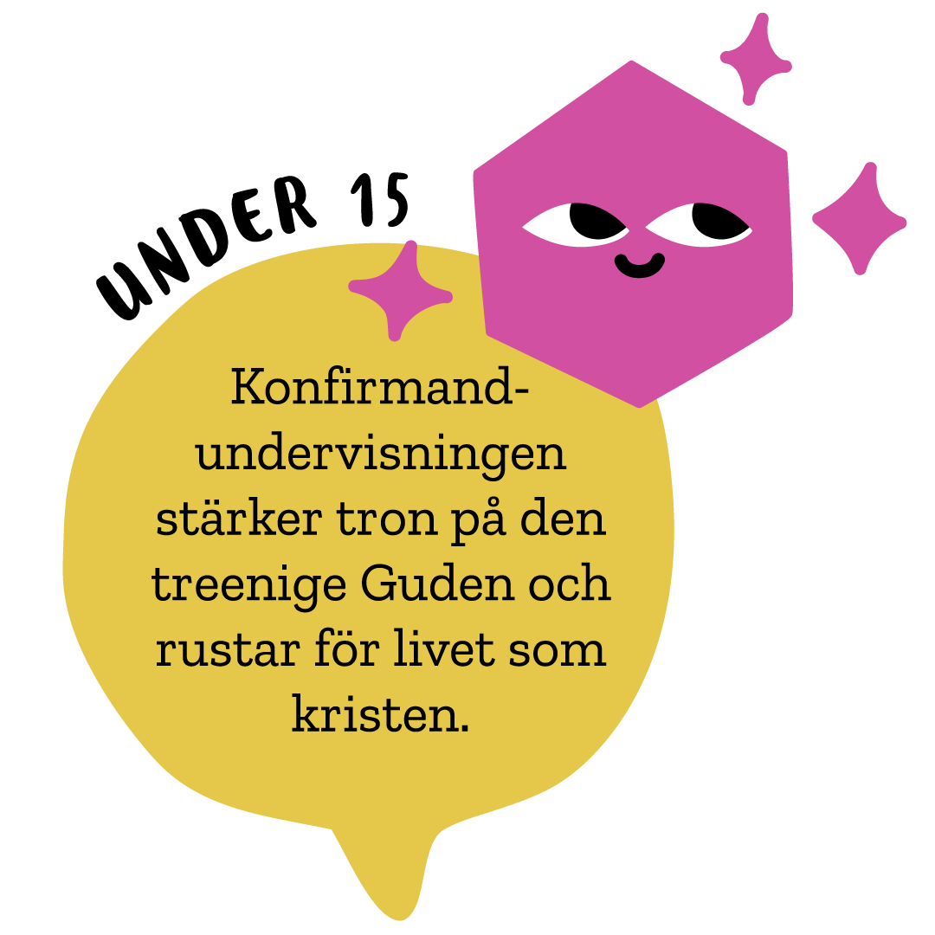
Vilka serier av möten, evenemang, kommunikation kan stöda hela ålderskategorin?
Notes:
Tämä seurakuntien käyttöön hahmottamaan omaa työtä (ryhmätyöpohja)

Slide 9
Vilka serier av möten, evenemang, kommunikation kan stöda hela ålderskategorin?
Notes:
Tämä seurakuntien käyttöön hahmottamaan omaa työtä (ryhmätyöpohja)

Slide 10
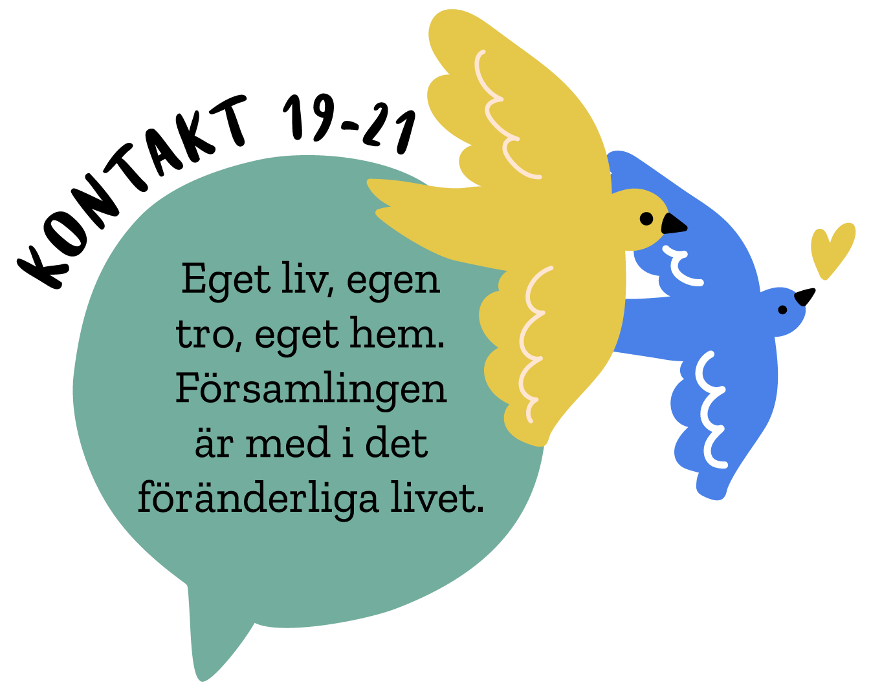
Vilka serier av möten, evenemang, kommunikation kan stöda hela ålderskategorin?
Notes:
Tämä seurakuntien käyttöön hahmottamaan omaa työtä (ryhmätyöpohja)

Slide 11
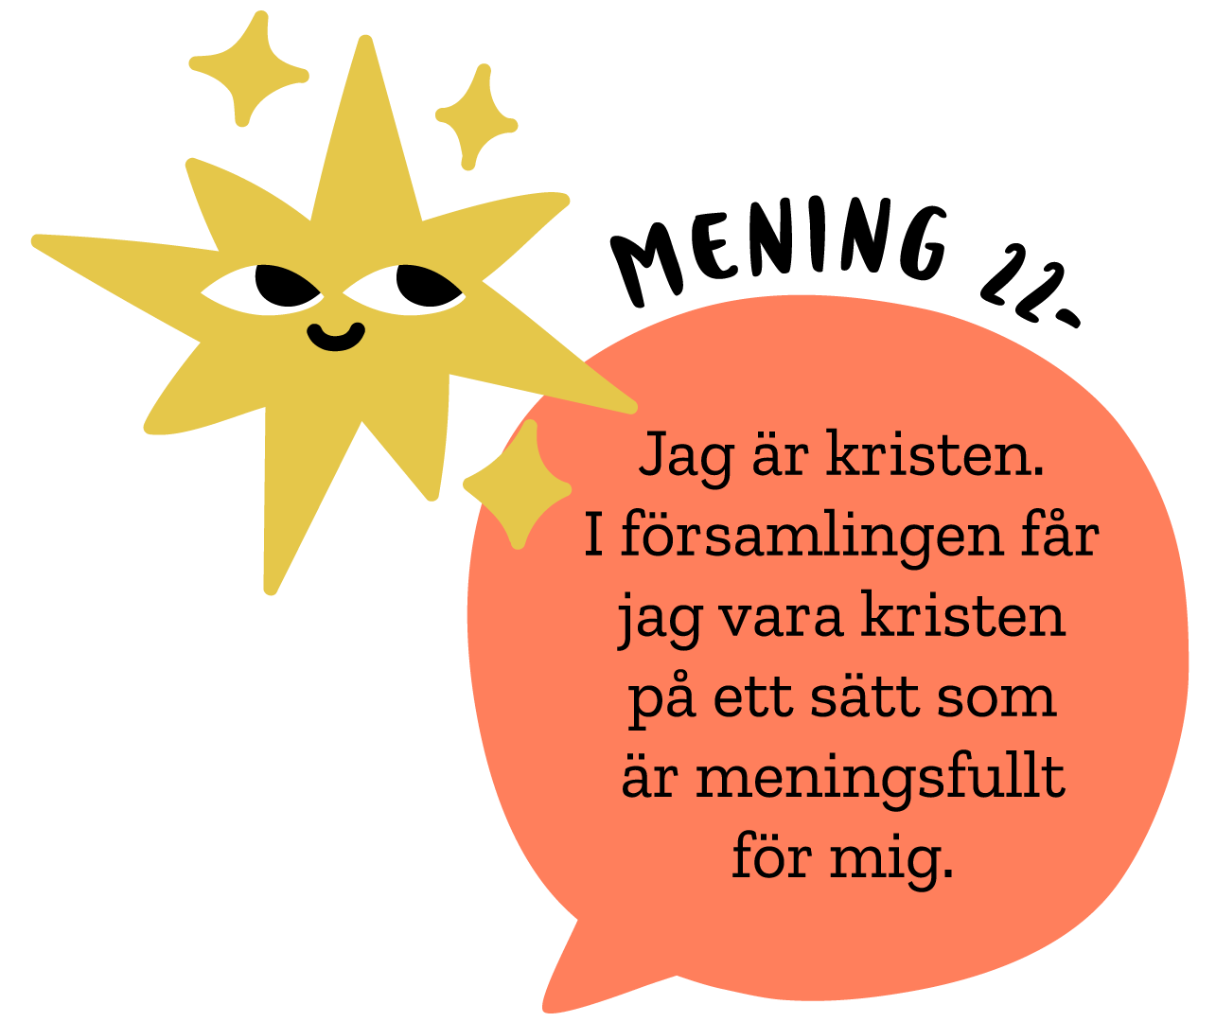

Slide 12
Årets rytm (kyrkoåret, årsklocka)
0 – 2 år | 3 – 5 år | 6 – 8 år | 9 – 11 år | 12 - 14 år | 15 år | 16 – 18 år | 19 – 22 år

